Slide 1
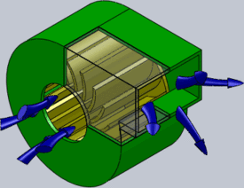
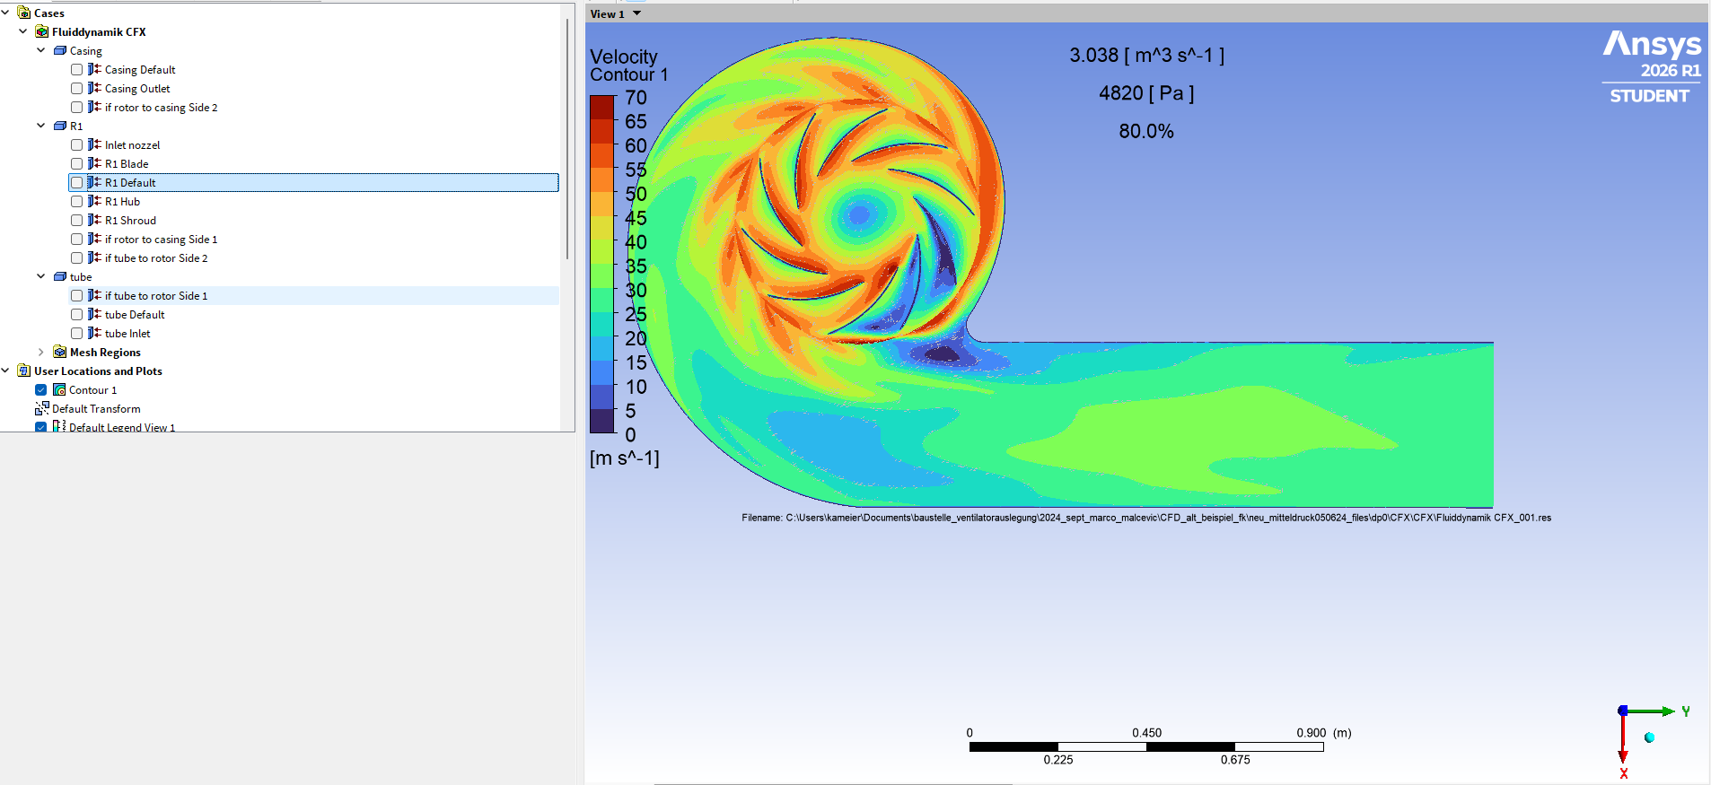
Radialventilator – 3-D Simulation mit ANSYS CFX
Studentenversion ist nur zur Erklärung des prinzipiellen Vorgehens geeignet!
http://en.wikipedia.org/wiki/Centrifugal_fan

Slide 2
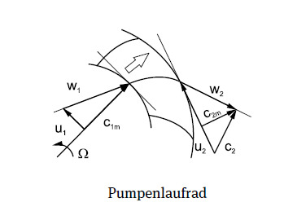
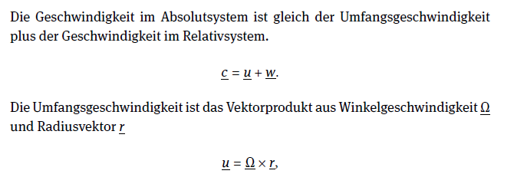

Slide 3


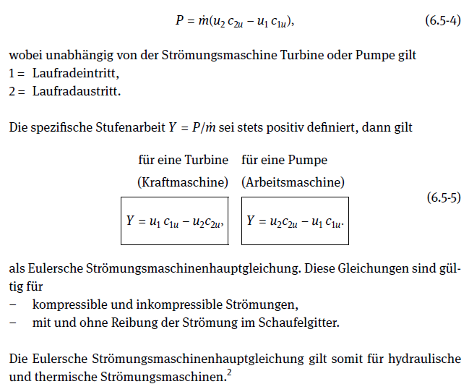

Slide 4
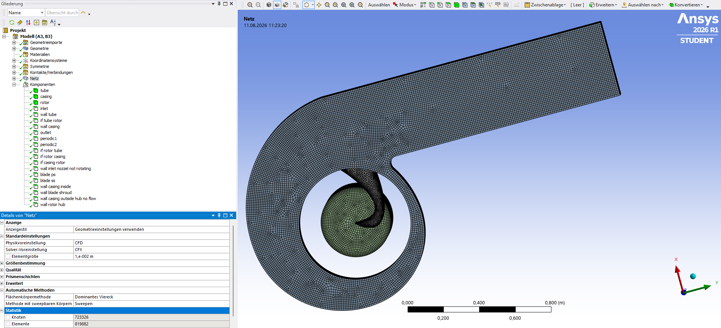
… es wird nur eine Schaufel des Laufrades vernetzt (Tortenschnitt)

Slide 5
Weitere umfangreiche Details beschreibt Musab Abduldaym in seiner
Masterthesis
Investigation of Design Parameters for Industrial Centrifugal Fans
Folgende Dateien werden für das Design benötigt
Download ZIP

